Slide 1
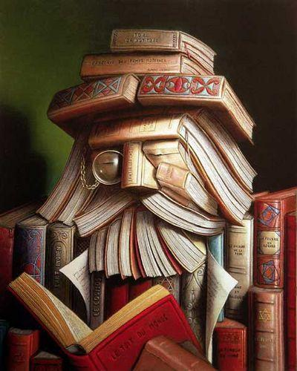
Внеклассное чтение

Slide 2
с
ь
а
а
з
о
л
к
к
ж
а
м
р
у
е
к
о
н
к

Slide 3
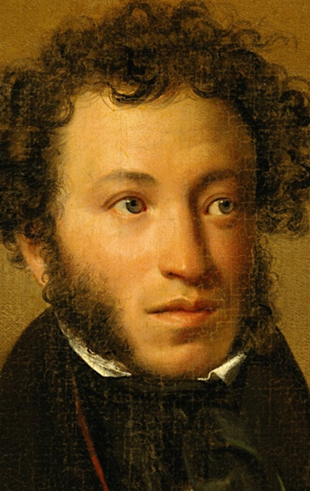
«Сказка- ложь, да в ней намек, добрым молодцам урок!» А.С.Пушкин

Slide 4
ДОБРЫЕ ПОСТУПКИ
РАДОСТЬ
ДОБРО
БЕСКОРЫСТНОСТЬ
СЧАСТЬЕ
ЛЮБОВЬ

Slide 5
ЛЮБОВЬ
ОРГАН ОРГАНИЗМА
СЕРДЦЕ
ЖИЗНЬ
ЗДОРОВЬЕ
ДУША
ДОБРОТА

Slide 7
Находить информацию (НИ);
Преобразовывать информацию (ПИ);
Анализировать информацию (АИ);
Оценивать информацию (ОИ).
П
Б
О
В

Slide 8
БОЛЬШОЕ,
ДОБРОЕ
ДАРИТЬ ЛЮБОВЬ
ДАРИТЬ ТЕПЛО
РАВНОДУШИЕ,
БЕЗРАЗЛИЧИЕ
СТАЛО СИЯТЬ
ЧУТЬ МЕНЬШЕ
ЖАДНОСТЬ,
НЕПРИВЕТЛИВОСТЬ
ПОТУСКНЕЛО
ПРИУНЫЛО
ЗЛОСТЬ,
ГРУБОСТЬ,
НЕНАВИСТЬ
СЪЕЖИЛОСЬ
ЗАПЛАКАЛО
РАСПРАВИЛОСЬ
МАЛЕНЬКИЙ,
БЕЗЗАЩИТНЫЙ,
ЖАЛКИЙ
ЗАСИЯЛО
УЛЫБНУЛОСЬ

Slide 9
ГРАФИК НАСТРОЕНИЯ
ХВР
Р
У
ССМ
З
ПС
Р
ПСЗ
1
2
3
4

Slide 10
Работа в группах

Slide 11
Упражнение «Тик-тек-тоу» («крестики – нолики»)
1 | 2 | 3
4 | 5 | 6
7 | 8 | 9
1,3,2_________________
4,1,7_________________
9,5,1_________________
1,6,8_________________
1-сердце
2-любовь
3-хотелось
4-сияло
5-потускнело
6-расправилось
7-тепло
8-прежней
9-направилось

Slide 12
Упражнение «Куиз-куиз-трэйд» («опроси-опроси-обменяйся карточками»)
1
2
3
4

Slide 13
ВНИМАНИЕ ! ВОПРОС
1
С кем столкнулось Сердце в первом доме?
Правильный ответ
Сердце столкнулось с равнодушием и безразличием..
Продолжить

Slide 14
ВНИМАНИЕ ! ВОПРОС
2
В каком доме Доброе сердце встретилось с жадностью и неприветливостью ?
Правильный ответ
С жадностью и неприветливостью Сердце встретилось во втором доме.
Продолжить

Slide 15
ВНИМАНИЕ ! ВОПРОС
3
После встречи с кем Сердце приуныло и заплакало?
Правильный ответ
Сердце приуныло и заплакало после встречи со злостью, грубостью и ненавистью.
Продолжить

Slide 16
ВНИМАНИЕ ! ВОПРОС
4
Правильный ответ
копилка
Продолжить

Slide 17
Упражнение «Конерс» («Четыре угла»)
Красота сердца дороже красоты лица.
Одни слепы глазами, другие – сердцем.
Плати добром за зло .
Чем отомстить своему врагу, стараться делать ему как можно больше добра.

Slide 20
Правила доброты
1. Будь внимателен к людям.
2. Делай добрые дела.
3. Не отвечай злом на зло.
4. Умей прощать.

